Slide 1
Kỹ năng quét,hót và đổ rác đúng nơi quy định

Slide 2
* Kiến thức:
- Trẻ biết cách quét - hót và bỏ rác đúng nơi quy định, vệ sinh sạch sẽ gọn gàng nơi trẻ ở và lớp học.
- Thông qua tình huống trẻ biết bảo vệ môi trường rất cần cho cuộc sống.
Trẻ nhận biết được hành vi bảo vệ môi trường .
- Rèn kỹ năng quét nhà – hót rác và bỏ rác đúng nơi quy định ở mọi lúc mọi nơi.
- Rèn thói quen giữ gìn vệ sinh môi trường.
* Thái độ.
- Giáo dục trẻ biết giữ gìn bảo vệ môi trường bằng cách bỏ rác đúng nơi quy định.
Tích cực đoàn kết tham gia trò chơi
* Chuẩn bị:
- Phòng học thoáng sạch
-Thùng rác, 10 bộ chổi xẻng nhỏ trẻ thực hành
Một số rỏ cho trẻ đựng rác.
Nhạc: bài hát : Bé quét nhà

Slide 3
* Các bước tiến hành :
- Thao tác mẫu:
Cô hướng dẫn trẻ cách quét- hót và bỏ rác đúng nơi quy định
+ Cầm chổi bằng tay phải, quét từ chỗ xa đến chỗ ở giữa. + Dồn rác vào giữa thành một đống nhỏ. + Tay trái cầm hót rác, tay phải cầm chổi quét dồn rác vào trong hót rác. + Đổ rác vào trong thùng đựng rác. + Cất chổi và hót rác về chỗ cũ.
Cho trẻ xem slide bé tập quét,hót và đổ rác đúng nơi quy định.
Trẻ thực hành
- Giáo dục trẻ biết giữ gìn bảo vệ môi trường bằng cách bỏ rác đúng nơi quy định.
Cô và trẻ hát bài: “Bé quét nhà”

Slide 4
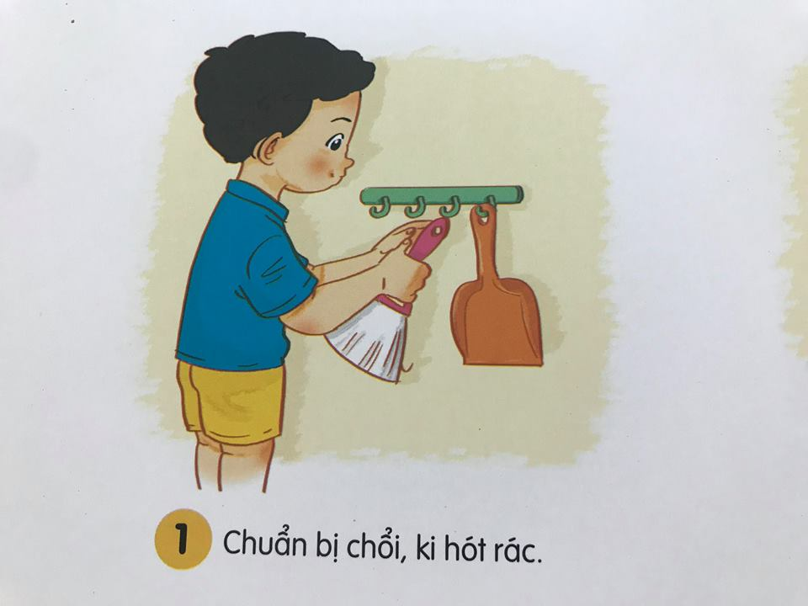

Slide 5
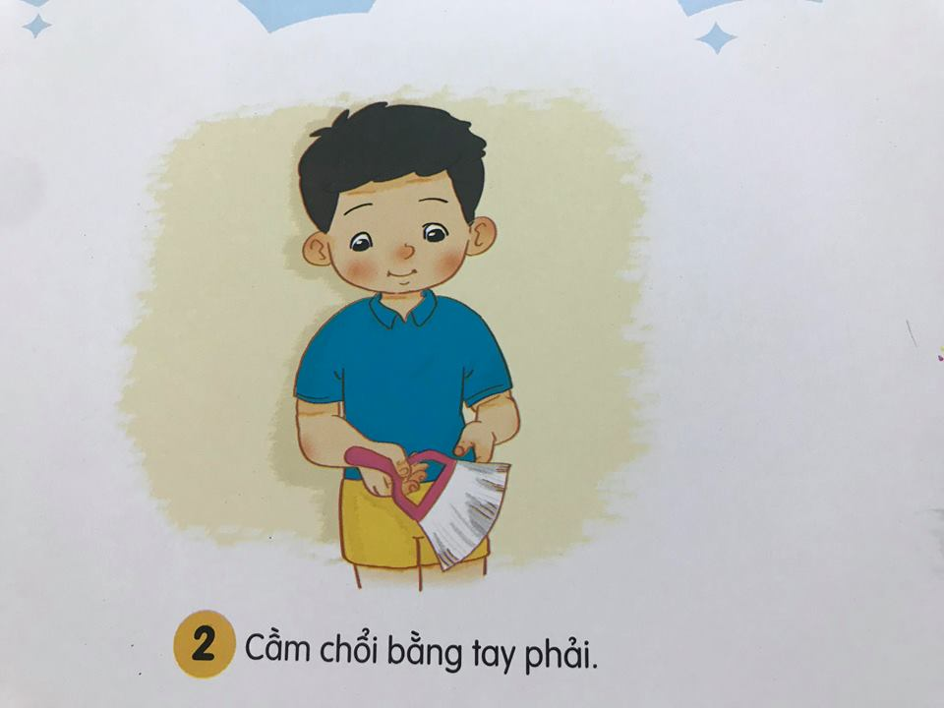

Slide 6
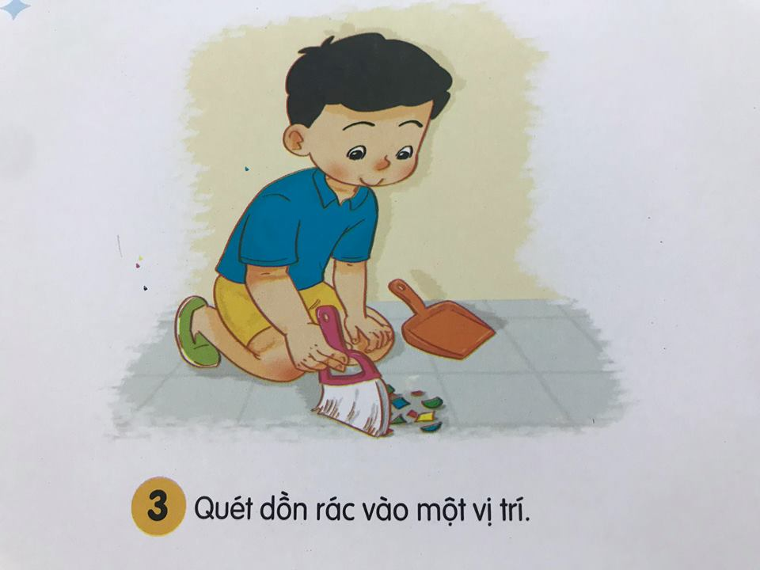

Slide 7
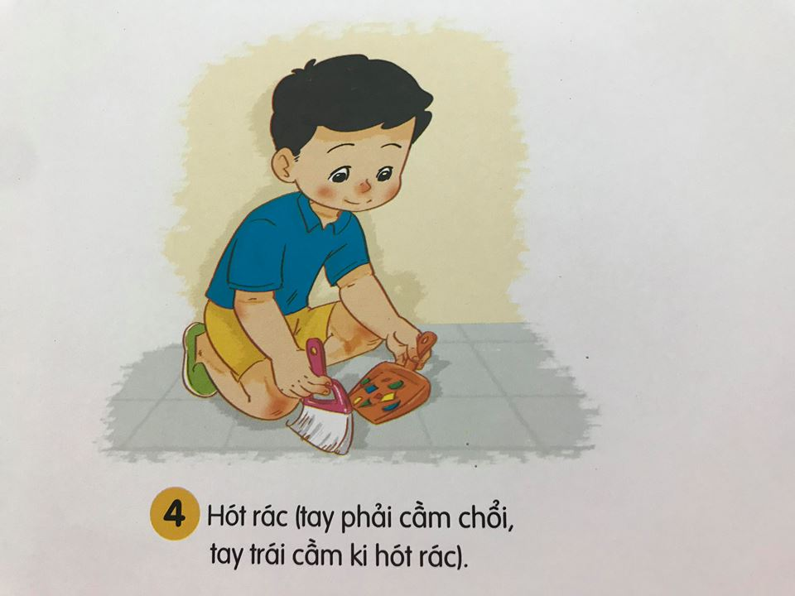

Slide 8
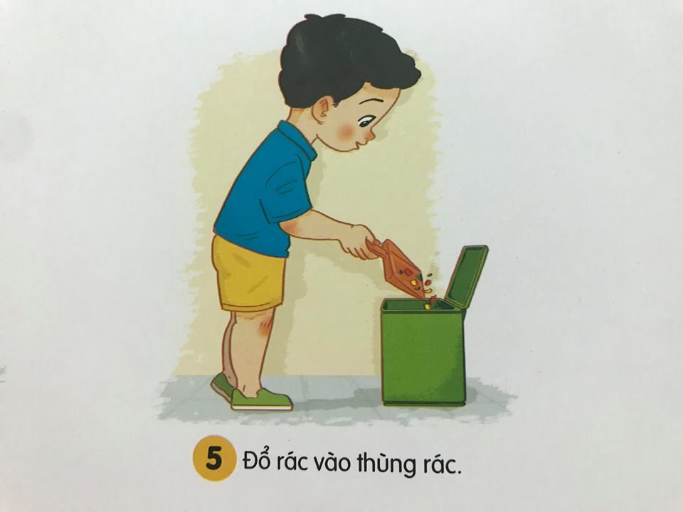

Slide 9
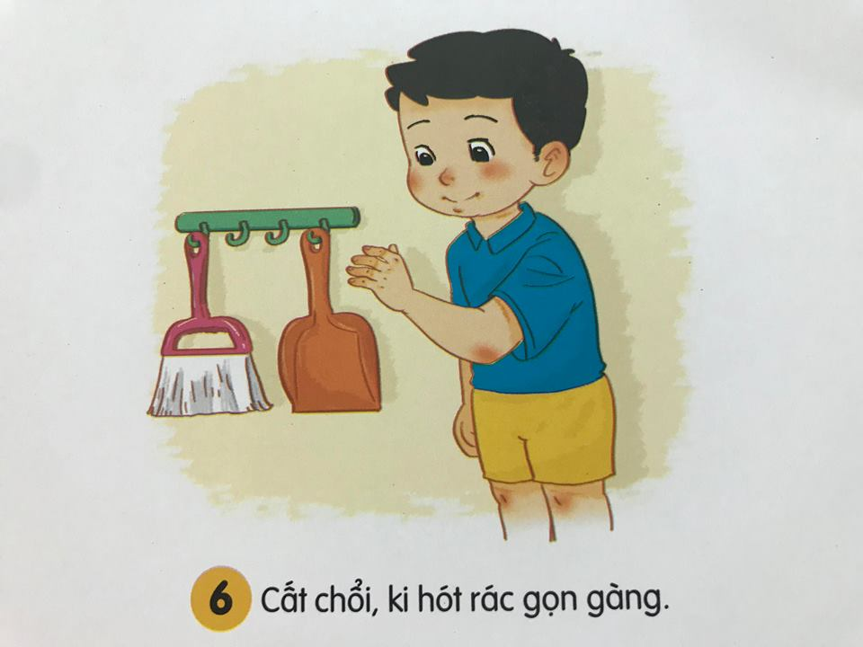

Slide 10
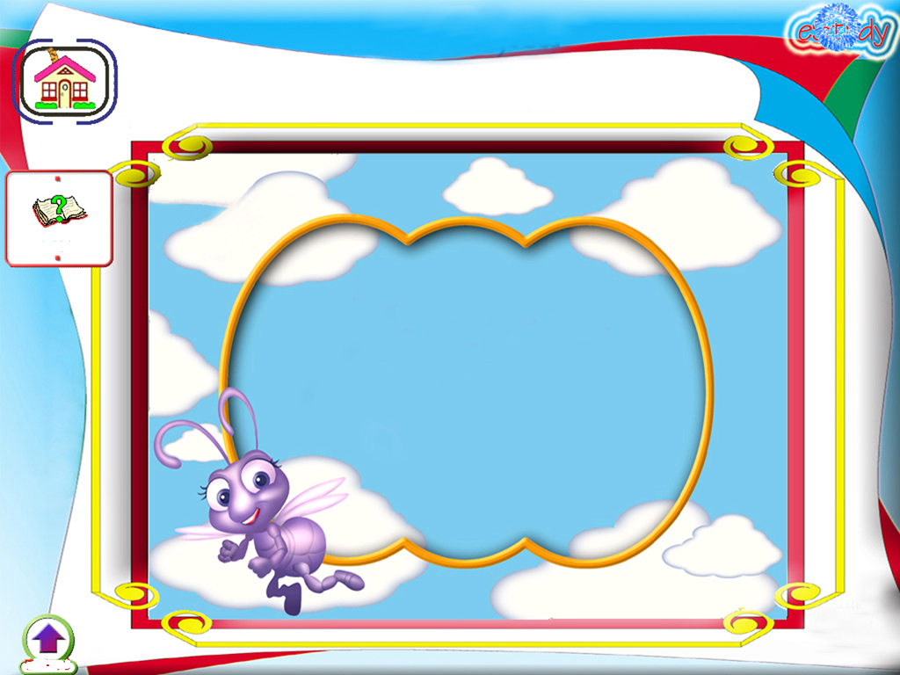
Cô và trẻ hát bài hát:
Bé quét nhà

Slide 11
CHÚC CÁC BÉ LUÔN CHĂM NGOAN HỌC GIỎI

